Slide 1
Средства представления и записи алгоритмов. Блок – схемы.
Виды алгоритмических структур.
Линейный алгоритм

Slide 2
БЛОК – СХЕМЫ
Средства представления
и записи алгоритмов

Slide 3
Блок-схема – графическое представление алгоритма в виде последовательности связанных между собой функциональных блоков (стандартных графических элементов), каждый из которых соответствует выполнению одного или нескольких действий.

Slide 4






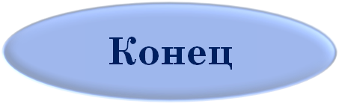
Начало алгоритма, вход в программу
Ввод исходных данных или вывод результата
Выполнение действий
Проверка логического условия
Количество повторов цикла
Конец алгоритма, выход из программы

Slide 5
ЛИНЕЙНЫЕ АЛГОРИТМЫ
Виды алгоритмических структур

Slide 6
ЛИНЕЙНЫЙ
АЛГОРИТМ
начало
ввод исходных данных
алгоритм, все этапы
которого выполняются
однократно, в строгой
последовательности
С
Е
Р
И
Я
К
О
М
А
Н
Д
действие
. . .
действие
вывод результата
конец

Slide 7
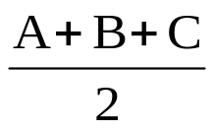

Пример 1
Пример 2
начало
начало
ввод: A, B, C
Пойду на речку
P =
Буду загорать
S=
конец
вывод: S
конец

Slide 8
РЕШЕНИЕ ЗАДАЧ

Slide 9

№ 1
ИСПОЛЬЗУЯ БЛОК-СХЕМУ АЛГОРИТМА ,
ВЫЧИСЛИТЕ ЗНАЧЕНИЕ ФУНКЦИИ Y ПРИ X=2,
начало
ввод: X
РЕШЕНИЕ:
начало
X = 2
Z = 8 * 2 = 16
Z = √16 = 4
Z = 4 – 1 = 3
Y = 3 * 2 = 6
Y = 6 / 3 = 2
конец
Z = 8 * X
Z =
Z = Z - 1
Y = 3 * X
Y = Y / Z
вывод: Y
конец

Slide 10
№ 2
ИСПОЛЬЗУЯ БЛОК-СХЕМУ АЛГОРИТМА,
ВЫЧИСЛИТЕ ЗНАЧЕНИЕ ФУНКЦИИ Y ПРИ X=0; -1; 3
начало
ввод: X
Z = X²
Z = Z - 8
Y = X + 1
Y = Y * X
Y = Y * 4
Y = Z / Y
вывод: Y
конец

Slide 11

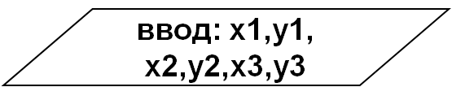







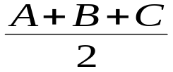



№ 3
СОСТАВЬТЕ БЛОК-СХЕМУ АЛГОРИТМА РЕШЕНИЯ ПОСТАВЛЕННОЙ ЗАДАЧИ.
ДАНЫ КООРДИНАТЫ ВЕРШИН ТРЕУГОЛЬНИКА АВС.
НАЙТИ ЕГО ПЛОЩАДЬ.

Slide 12
№ 4
Составьте блок-схему алгоритма решения поставленной задачи.
Вычислить путь, пройденный лодкой, если ее скорость в стоячей воде v км/ч, скорость течения реки v₁ км/ч, время движения по озеру t₁ ч, а против течения реки – t₂ ч.
начало
ввод: v, v₁, t₁, t₂
s₁ = v * t₁
s₂ = (v – v₁) * t₂
s = s₁ + s₂
вывод: s
конец

Slide 13
начало
№ 5
По данной блок-схеме вычисления значения некоторой функции,
восстановите условие задачи;
напишите формулу вычисления значения функции.
ввод: X
A = X²
B = A²
C = A + B
D = B + 1
Y = C / D
вывод: Y
конец

Slide 14
ДОМАШНЕЕ ЗАДАНИЕ

Slide 15
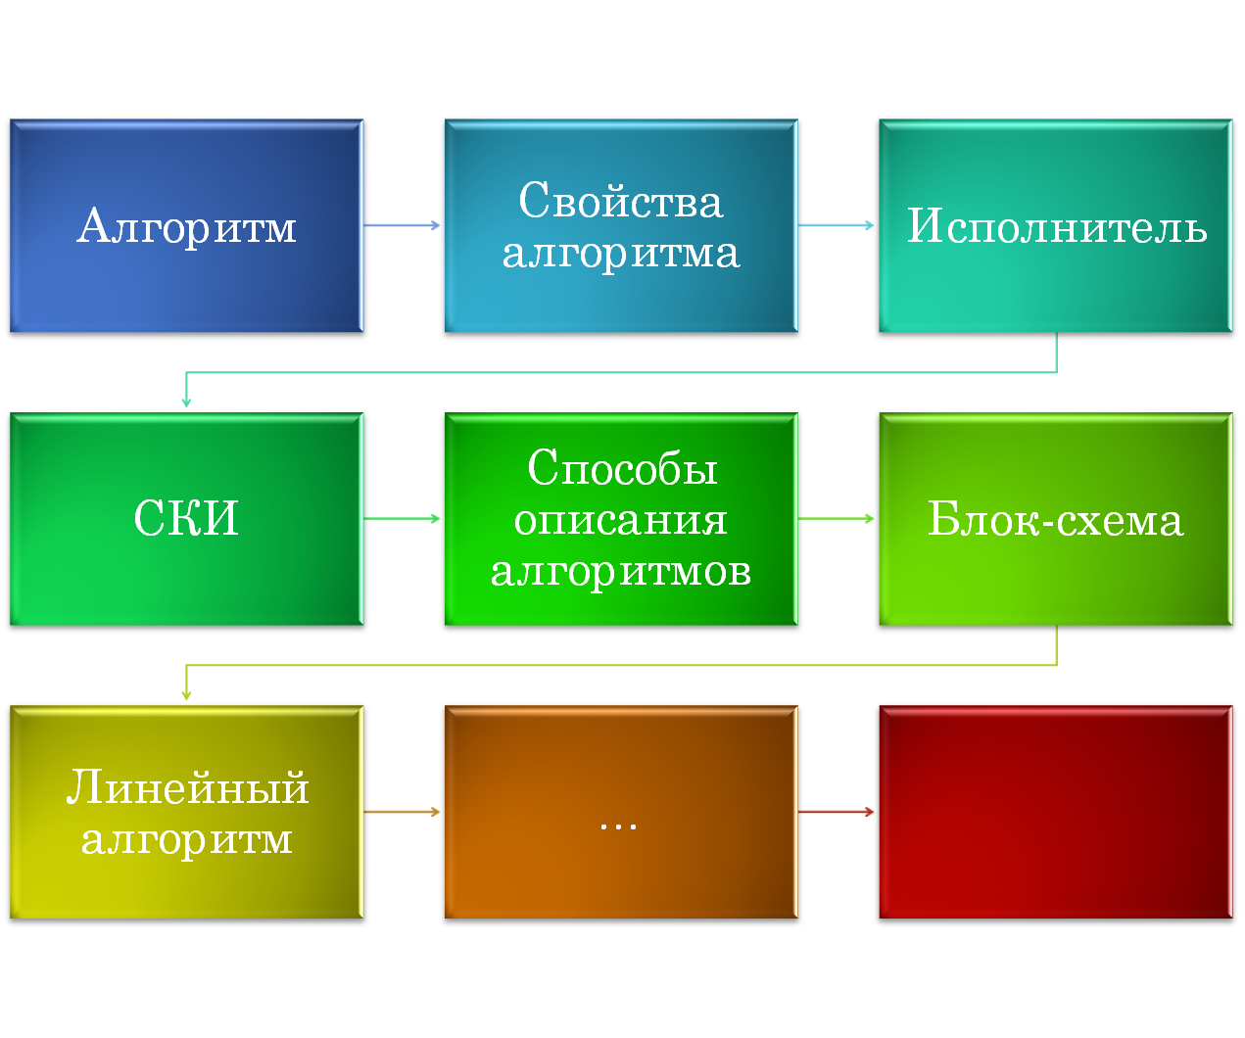
!

Slide 16
СОСТАВЬТЕ БЛОК-СХЕМЫ АЛГОРИТМА РЕШЕНИЯ ПОСТАВЛЕННЫХ ЗАДАЧ.
№ 1
В квадратной комнате шириной A и высотой B есть окно и дверь с размерами C на D и M на N соответственно. Вычислите площадь стен для оклеивания их обоями.
№ 2
Дана величина A, выражающая объем информации в байтах. Перевести А в более крупные единицы измерения информации.

Slide 17
№ 3
По данной блок-схеме вычисления значения некоторой функции, восстановите условие задачи; напишите формулу вычисления значения функции.
начало
ввод: A
B = A²
C = B + 4
D = C²
E = D / 7
Y = E +5
вывод: Y
конец

Slide 18
ИТОГИ УРОКА:

Slide 19
Сегодня я узнал…
Было интересно…
Было трудно…
Я выполнял задания…
Я понял, что…
Теперь я могу…
Я научился…
Урок дал мне для жизни…

